Slide 1
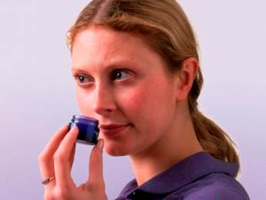
Тема проекта «Видим, чувствуем-значит живем!»
Подр
Учитель биологии аувучитестартовая уууупрезентация учителей
Учителя биологии.

Slide 2
вопрос как познать мир?

Slide 3
Знаете ли Вы, что:
1. Умеют ли глаза фотографировать?
2. Зачем человеку нужен нос?
3. Восприятие окружающего мира – какое оно?
4.Как влияет на нашу жизнь вкус?
5.Мир звуков- что, как и почему?.

Slide 4
2. Зачем человеку нужен нос?

Slide 5
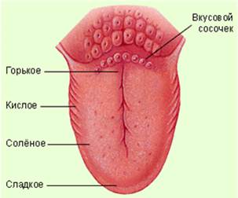
3.Как влияет на нашу жизнь вкус?

Slide 6
4. Мир звуков-что, как и почему?

Slide 7
Чтобы начать исследование вам необходимо:
- разделиться на три группы;
- обсудить в группах план ваших действий (в ходе работы его можно и надо корректировать);
- наметить сроки для проведения исследований, поиска необходимой информации в Интернете, консультаций для анализа и оценивания готовых результатов, взаимопомощи, оформления работ для их презентации;
- условиться о способах взаимодействия, общения, оперативной помощи друг другу

Slide 8
Название группы
Звуковая колыбель.
Дальнозоркие очи.
Восприятие мира.

Slide 9
Социологи
провести анкетирование «Как познать мир?» и обработку анкет;
изучить, какие заболевания связаны с органом обоняния;
как влияет нарушение носового дыхания на восприятие запаха?
сохраняется ли изображения на глазах?
почему мы плачем от лука?
Какие заболевания связаны с органом зрения и слуха?
Сделать призентации

Slide 10
Используемые ресурсы
http://www.vokrugsveta.ru лечение через органы чувств.
http://www.posm.ru анализаторы
http://selnov.ru что умеет нос
http://bt-lady.com.ua/ обоняние кошек.
http://www.gotovim.ru/library/fastfood/veget.sht орган обоняния.
http://www.orenbest.ru орган зрения ребенка.
http://www.gazeta.ru рецепторы органов чувств – фото.
http://www.posm.ru орган вку
http://ww http://www.vokrugsveta.ru лечение через органы чувств.
http://www.posm.ru анализаторы
http://selnov.ru что умеет нос
http://bt-lady.com.ua/ обоняние кошек.
http://www.gotovim.ru/library/fastfood/veget.sht орган обоняния.
http://www.orenbest.ru орган зрения ребенка.
http://www.gazeta.ru рецепторы органов чувств – фото.
http://www.posm.ru орган вку w.vokrugsveta.ru
http://www.posm.ru
http://selnov.ru

